Slide 1
Тест -тренажер
Для перехода к следующему слайду щелкните по кнопке.
Нажмите на клавишу.
Если вариант ВЕРНЫЙ, цвет надписи изменится на красный.
Нажмите на клавишу.
Если вариант НЕВЕРНЫЙ, цвет надписи изменится на серый
Вариант 1
Вариант 2

Slide 2
Приступить к выполнению
задания

Slide 3
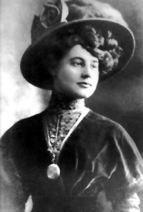
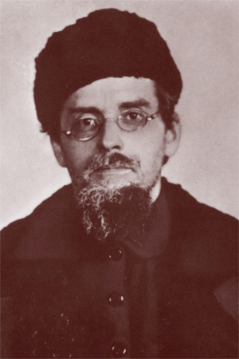
Назовите воронежских художников,
занимавшихся в мастерской И.Е. Репина
Киселева Е.А.
Куприн А.В.

Slide 4
Вставьте пропущенные слова в стихотворение
Смотрите, русское дворянство,
………………… и после смерти строг:
Он глядит на интендантство,
А пальцем кажет на острог.
Петр Первый
Павел Первый
Николай Второй

Slide 5
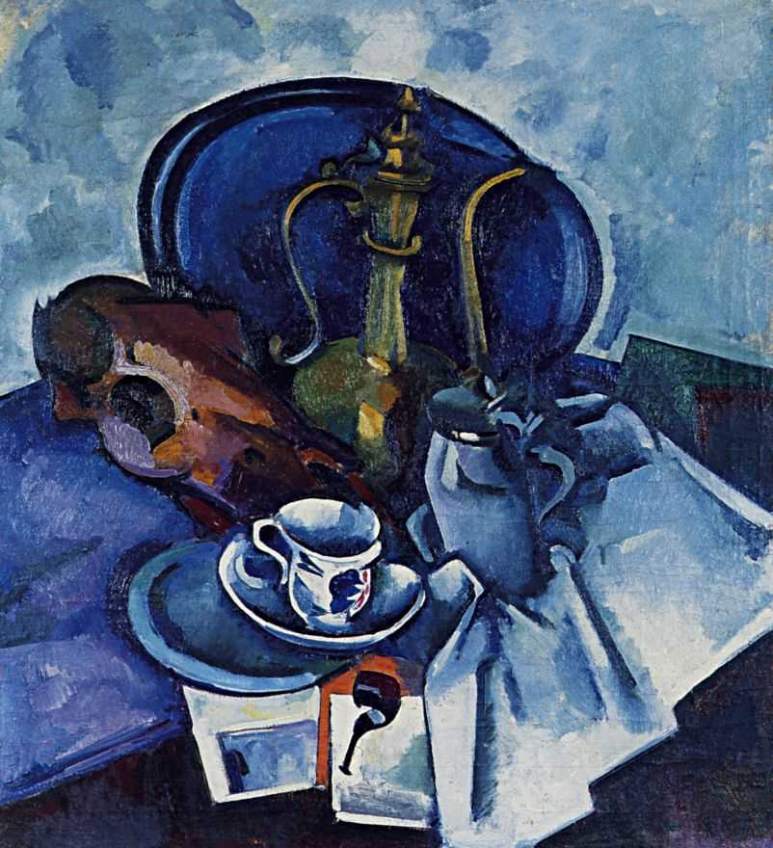
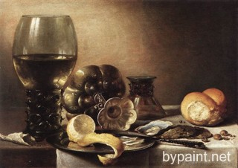
Найдите натюрморт А.В. Куприна
Натюрморт с трубкой
Натюрморт с устрицами

Slide 6
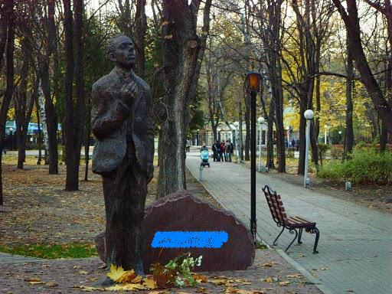
Какому поэту посвящен данный памятник?
Никитин И.С.
Кольцов А.В.
Мандельштам О.Э.

Slide 7
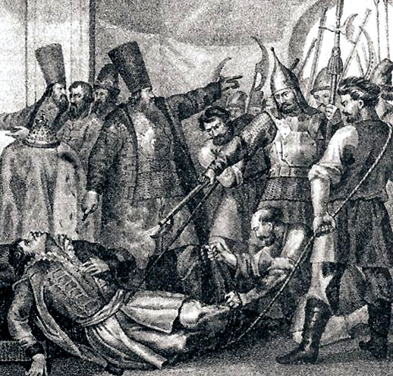
Назовите автора картины «Смерть Дмитрия Самозванца»
Бучкури А.А.
Ге Н.Н.

Slide 8
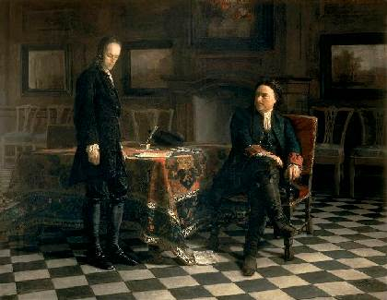
Назовите автора картины « Петр I допрашивает
царевича Алексея»
ТЕСТ ПРОЙДЕН!
Бучкури А.А.
Ге Н.Н.

Slide 9
Источники материалов: 1.Шаблон презентации и управляющие кнопки: http://etc.usf.edu/presentations/index.html
2. Большая энциклопедия Живописи СТРАНЫ МИРА Год выпуска: 2002 Формат: CD-ROM Издательство: TRIADA
3. Кретова О.К. Русский город Воронеж. Воронеж. Центрально-Черноземное книжное издательство, 1986 г.
4. Ласунский О.Г. Очерки литературной жизни Воронежского края. Центрально-Черноземное книжное издательство, 1970г.

